Slide 1



Propuesta
MKT DIGITAL / UX / CRO
Septiembre 2026

Slide 2
t2ó México · Digital Growth & Tech
AUDITORÍA UX & CRO
Evaluación Integral de Conversión, Accesibilidad y Privacidad
Sitio: mejoraburo.com.mx · Razón social: Baui Solutions S.A. de C.V.
t2ó × Mejora Buró — Confidencial, uso interno

Slide 3

AUDITORÍA UX
Objetivo de la intervención
Realizar un diagnóstico exhaustivo e interdisciplinario sobre el sitio mejoraburo.com.mx que nos permita identificar fricciones de conversión, vulnerabilidades de cumplimiento y riesgos de confianza en el embudo de captación de prospectos. A partir de una lectura cruzada entre diseño de producto, accesibilidad WCAG 2.2, protección de datos personales y rendimiento percibido, buscamos destrabar las barreras críticas de captación, salvaguardar la legitimidad de la marca y trazar un roadmap de optimización con mayor tasa de conversión, menor exposición regulatoria y máxima transparencia hacia el usuario.
FOCOS ESTRATÉGICOS DEL DIAGNÓSTICO
1. Conversión (CRO)
Detección de puntos de fuga
Análisis en el flujo de 2 pasos y fricción en captura de datos.
2. Gobernanza & Legal
Cumplimiento & Privacidad
Auditoría de consentimiento LFPDPPP, manejo de PII en frontend y términos.
3. Accesibilidad (a11y)
Inclusión & Usabilidad
Evaluación WCAG 2.2 para garantizar inclusión y usabilidad en desktop y móvil.
t2ó × Mejora Buró — Confidencial, uso interno

Slide 4
METODOLOGÍA
Protocolo técnico de captura y triangulación multi-auditor
Combinación de emulación real de navegador, análisis de código en cliente y verificación cruzada sin sesgos.
Entorno & Herramientas
Navegador real: Chromium Headless vía Playwright v1.63.
Inspección en vivo: Chrome DevTools Protocol (CDP) para árbol de accesibilidad.
Motor normativo: axe-core v4.10.2 (WCAG 2.1/2.2 AA).
Viewports estándar: Desktop 1440×900 y Móvil 390×844 exactos.
Triangulación Multi-Auditor
Gemini 3.8 Flash: Evidencia visual, teclado (39 tabs), mediciones CSS y contraste.
gpt-6-astra (Codex): Marco regulatorio mexicano, LFPDPPP, CONDUSEF y competencia.
Opus 5 (Claude Code): Envío de prueba autorizado, trazado del paso 2 oculto y cookies.
Transparencia: Qué NO se probó
Canal WhatsApp: No evaluable: ningún asesor contactó a los dos leads enviados en ventana observada.
Área autenticada: No aplicable: el sitio opera 100% como landing de captación sin login.
Tratamiento en backend: Fuera de alcance: auditado lo observable en cliente y red.
t2ó × Mejora Buró — Confidencial, uso interno

Slide 5
SÍNTESIS EJECUTIVA
5 conclusiones críticas sobre el estado actual del sitio
Los hallazgos de mayor impacto que definen la viabilidad comercial y legal del embudo.
01
Consentimiento inexistente en el formulario [UX-136]
La casilla que autoriza el contacto por WhatsApp tiene 'display:none' (0×0 px) y no es obligatoria. El 100% de los leads se envían y contactan sin registrar consentimiento demostrable bajo LFPDPPP.
02
El embudo real tiene un Paso 2 oculto [UX-134]
Tras captar 4 datos iniciales, el usuario es redirigido sin aviso a '/acreedores-homepage/' con 43 casillas de deudas nominales y compras de cartera, provocando abandono no medido.
03
Exposición de PII en cookies y redes de afiliados [UX-153 / 151]
Cookie 'vik_user_data' almacena nombre, teléfono y deudas en JSON plano accesible por ~70 scripts de terceros. Además, la PII se envía en URLs a redes de afiliados CPL (Doaff/Keitaro).
04
Prueba social y credibilidad jurídica rotas [UX-005 / 006]
La sección de testimoniales está totalmente vacía por un widget de Trustindex roto; los Términos y Condiciones corresponden a un marketplace de compraventa entre terceros ajeno a finanzas.
05
Barreras severas de accesibilidad y foco [UX-002 / 008]
7 violaciones normativas axe-core (select sin label); tabulación de teclado invertida que enfoca el formulario antes del menú, y 36 de 39 controles interactivos sin foco visual.
t2ó × Mejora Buró — Confidencial, uso interno

Slide 6

SECCIÓN 01
EL EMBUDO DE CONVERSIÓN
De un formulario de contacto aparente a un perfil patrimonial de deuda en dos pasos.
t2ó × Mejora Buró — Confidencial, uso interno

Slide 7
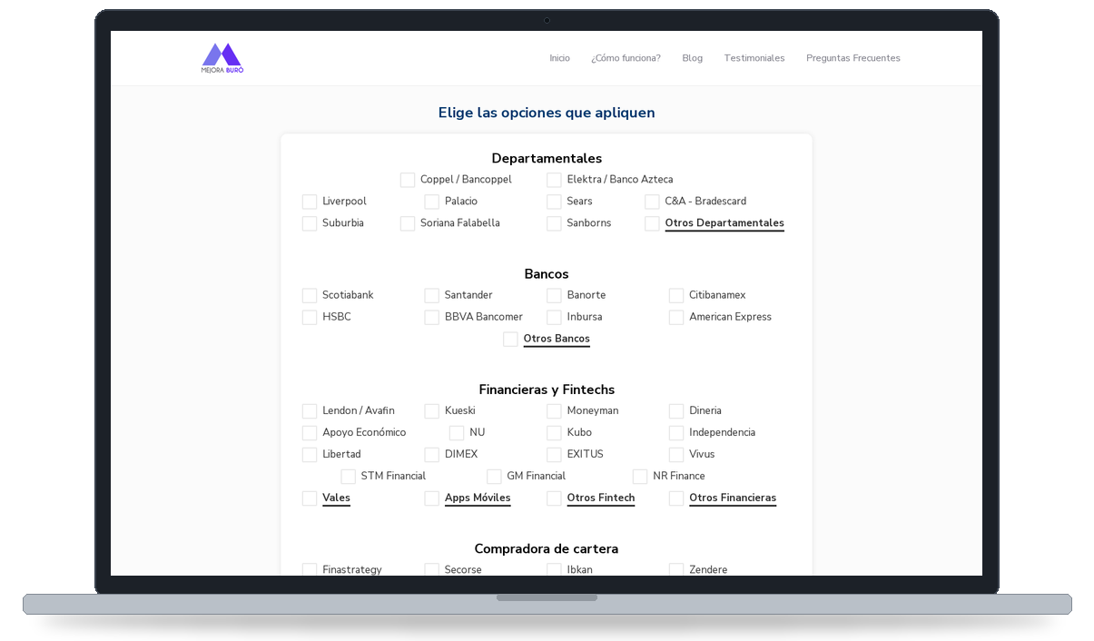
EL EMBUDO DE CONVERSIÓN
El embudo real: 2 pasos y el segundo estaba oculto
El usuario cree completar un contacto rápido y es redirigido a un inventario exhaustivo de acreedores.
ANATOMÍA DE LA FRICCIÓN (UX-134 / UX-135)
• Paso 1 (Home): Capta 4 datos personales bajo la apariencia de una consulta rápida sin compromiso.
• Paso 2 (/acreedores-homepage/): Redirección inmediata sin aviso previo. Exige seleccionar entre 43 casillas de bancos, fintechs y compras de cartera.
• Escalada de sensibilidad: Pasa de un rango aproximado de ingresos a una radiografía patrimonial completa de quién le está cobrando.
• Sin progreso ni salida (UX-137): No indica 'Paso 2 de 2', no tiene buscador y obliga a un scroll móvil de 2,931 px (~3.5 pantallas).
• Vulnerabilidad de enlace (UX-139): La relación depende de la cookie 'vik_user_data'. En modo incógnito o si se borran cookies, el paso 2 se desvincula en silencio.
t2ó × Mejora Buró — Confidencial, uso interno

Slide 8
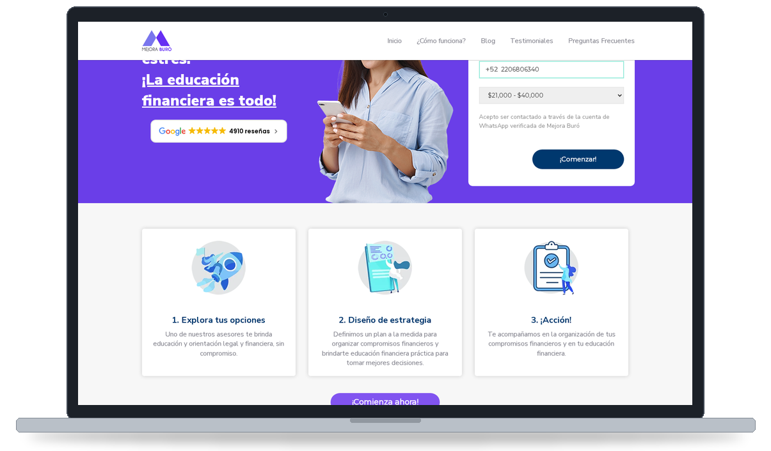
CONSENTIMIENTO & PRIVACIDAD
El consentimiento que no existe: casilla en display:none
Hallazgo estrella [UX-136]: La empresa contacta a los leads sin registrar consentimiento auditable.
EVIDENCIA TÉCNICA Y NORMATIVA [UX-136]
• Texto plano sin casilla: La frase 'Acepto ser contactado a través de WhatsApp...' se muestra como texto estático. El <input type='checkbox'> tiene display:none y mide 0×0 px.
• Casilla NO obligatoria: El atributo required no está presente en el checkbox. El formulario se envía exactamente igual sin importar el consentimiento.
• Contraste demoledor: En el Paso 2 (/acreedores-homepage/) el sitio presenta 43 casillas perfectamente funcionales y visibles. La capacidad técnica existe; fue omitida en el consentimiento.
• Impacto regulatorio LFPDPPP: La empresa carece de traza de consentimiento expreso para tratar datos telefónicos y financieros sensibles.
• Recomendación de producto: Implementar casilla nativa visible, operable por teclado y obligatoria, con modal previo de términos y aviso antes del envío.
t2ó × Mejora Buró — Confidencial, uso interno

Slide 9
FORMULARIO & CAPTACIÓN
4 campos obligatorios sin contexto ni aviso contiguo
Discrepancia entre la hipótesis preliminar de 1 campo y la recolección real en pantalla.
INPUT / CAPTURA REAL
• Nombre completo (*): Campo de texto obligatorio.
• Correo electrónico (*): Obligatorio (propósito no aclarado si el contacto es vía WhatsApp).
• WhatsApp (+52) (*): Obligatorio con prefijo telefónico fijo.
• Rango aproximado (*): Selector con 6 rangos de ingresos mensuales ($0-$20k hasta >$250k).
DEFECTOS DE USABILIDAD & A11Y
• Violación axe select-name: El elemento <select id='amount'> no tiene etiqueta <label> ni aria-label.
• Aviso de privacidad ausente: Ningún enlace contiguo al formulario (UX-004); solo en el footer a >2,000 px.
• Temor en público endeudado: El usuario asume riesgo de ser exhibido en su empleo si entrega correo sin garantías.
POR QUÉ FUNCIONA EL REDISEÑO
• Reducción de fricción: Hacer opcional el correo y justificar la necesidad del rango de ingresos eleva la conversión.
• Aviso simplificado visible: Mostrar 'Tus datos están protegidos bajo nuestro Aviso de Privacidad' genera certidumbre.
• Labels semánticos accesibles: Permiten que tecnologías de asistencia identifiquen cada campo sin ambigüedad.
t2ó × Mejora Buró — Confidencial, uso interno

Slide 10
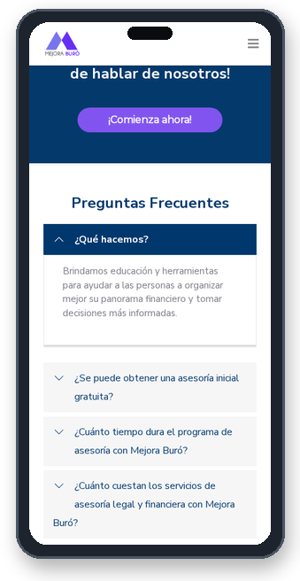
CONFIANZA & PRUEBA SOCIAL
Prueba social vacía: testimoniales rotos e insignia sin link
En servicios de reparación de deuda, la prueba social es el factor #1 para vencer el escepticismo.
DIAGNÓSTICO DE CREDIBILIDAD [UX-005 / UX-012]
• Sección de testimoniales desierta (UX-005): El bloque '#testimoniales' promete '¡Nuestros clientes no dejan de hablar de nosotros!'. Sin embargo, el script de Trustindex falla con errores 404 e inyecta un simple <div></div> vacío. El visitante solo ve un fondo azul sin reseñas.
• Insignia de Google sin verificar (UX-012): En el Hero se muestra un badge que dice 'Google ★★★★★ 4910 reseñas >'. La inspección confirmó que tiene href: null; no es interactivo ni conduce a Google Maps o Google Business Profile.
• Badges de Trustindex en footer: Insignias de 'SSL Seguro' y 'Certificado Seguro' sin hipervínculos de validación criptográfica.
• Impacto psicológico en el lead: Un usuario con estrés financiero busca testimonios de personas reales con montos de quita comprobables. Un bloque roto genera sospecha inmediata de estafa o abandono.
• Recomendación inmediata: Reparar el widget de Trustindex o implementar un carrusel estático con casos de éxito reales (nombre de pila, deuda inicial, ahorro logrado y tiempo de resolución).
t2ó × Mejora Buró — Confidencial, uso interno

Slide 11
PROPUESTA DE VALOR & TRANSPARENCIA
Promesa agresiva en Hero vs. Servicio educativo en FAQ
Disparidad de expectativas y ausencia de precios orientativos antes de capturar el contacto.
LA PROMESA EN EL HERO (UX-085)
• Titular emocional llamativo: 'Pagar menos al mes para olvidarse del estrés. ¡La educación financiera es todo!'
• Expectativa generada: El visitante infiere una reducción directa, reestructura con quita o refinanciamiento de sus mensualidades.
• La realidad en FAQ: En '¿Qué hacemos?' se define únicamente como 'educación y herramientas para organizar su panorama y tomar decisiones informadas'.
• Riesgo de frustración: Si el servicio es reparación de crédito mediante negociación de quitas, debe explicarse con claridad. Disfrazarlo de educación confunde al prospecto.
OPACIDAD EN COSTOS (UX-087)
• Sin precios ni rangos publicados: La respuesta en FAQ afirma que 'los costos pueden variar según el perfil y los servicios que se elijan'.
• Asesoría inicial gratuita: Se declara sin costo, pero no se informa el esquema posterior (¿comisión sobre monto ahorrado? ¿cuota fija mensual?).
• Fricción comercial innecesaria: Obliga a una conversación por WhatsApp para conocer si el servicio es asequible, provocando abandono tardío del lead calificado.
• Recomendación: Publicar esquema orientativo de honorarios (ej. 'Cobramos un % únicamente sobre el descuento negociado') para precalificar prospectos.
t2ó × Mejora Buró — Confidencial, uso interno

Slide 12
SECCIÓN 02
ACCESIBILIDAD & RESPONSIVE
Evaluación técnica WCAG 2.2, recorrido con teclado y experiencia en dispositivos móviles.
t2ó × Mejora Buró — Confidencial, uso interno

Slide 13
ACCESIBILIDAD WCAG 2.2
axe-core 4.10.2: 7 violaciones normativas detectadas
Evaluación automatizada y asistida por Chromium Headless. Estado: No conforme con WCAG 2.2 nivel AA.
DISTRIBUCIÓN AXE
2 Críticas
3 Serias
2 Moderadas
Total: 7 reglas violadas
Nodos afectados: >22 elementos en DOM.
DESGLOSE DE REGLAS INCUMPLIDAS
• select-name [Crítica]: El elemento <select id='amount'> no cuenta con <label> ni aria-label asociado. Lector de pantalla no anuncia su función.
• image-alt [Crítica]: Imágenes clave carecen de texto alternativo alt descriptivo (ej. brand-logos.png con alt='').
• color-contrast [Seria]: 15 nodos con contraste insuficiente (<4.5:1). Enlaces del menú principal (#797984 sobre blanco) tienen ratio 4.3:1 (UX-010).
• link-name [Seria]: Enlaces en la secuencia de tabulación carecen de texto discernible (enlace del logo y botones).
• frame-title [Seria]: Múltiples elementos <iframe> técnicos y de mapas no tienen atributo title accesible (UX-013).
• page-has-heading-one [Moderada]: La portada carece de un encabezado <h1> estructural; el hero usa jerarquías h2 o divs (UX-011).
t2ó × Mejora Buró — Confidencial, uso interno

Slide 14
ACCESIBILIDAD & OPERABILIDAD
Navegación con teclado: 39 pasos, foco invertido y ciego
Evaluación paso a paso de navegación sin ratón mediante emulación interactiva de la tecla Tab.
ORDEN INVERTIDO [UX-007]
Foco arranca en formulario: Al presionar Tab por primera vez, el cursor salta directo a #name en el Hero.
Menú al final de todo: El menú principal y 'Saltar al contenido' solo reciben foco en los pasos 35 a 38, tras pasar por el footer.
Impacto: Un usuario con discapacidad motriz no puede explorar las secciones de la página antes de completar datos.
FOCO CIEGO [UX-008]
36 de 39 sin foco visible: Los campos de formulario y botones tienen CSS 'outline: none;'. No hay anillo visible de foco.
Pérdida de ubicación: El usuario no sabe en qué campo o enlace se encuentra activo al presionar Tab.
Solución: Definir regla global :focus-visible con anillo de 2px de alto contraste (#00386e).
BARRERAS CRÍTICAS [UX-003/13]
Checkbox inalcanzable: Por tener display:none, el consentimiento de WhatsApp es omitido por el teclado.
Trampa en iframes (UX-013): Pasos 27 a 34 quedan atrapados en 8 iframes técnicos de mapas y Stripe sin título.
Solución: Poner tabindex='-1' a iframes invisibles y dar accesibilidad nativa al checkbox.
t2ó × Mejora Buró — Confidencial, uso interno

Slide 15
EXPERIENCIA RESPONSIVE
Móvil (390×844): Fortalezas observadas y áreas de ajuste
Rigor metodológico: documentamos lo que funciona impecable junto a las fricciones detectadas.
LO QUE FUNCIONA BIEN
✔ Cero scroll horizontal: scrollWidth: 390px == windowWidth: 390px. El viewport no tiene desbordamiento lateral.
✔ Cero popups invasivos: No existen modales bloqueantes, overlays engañosos ni ventanas emergentes al cargar.
✔ Carga inicial rápida: First Contentful Paint (FCP) de 1.8s y TTFB de 1.1s en condiciones estándar.
✔ Contraste en CTA principal: Botón '¡Comenzar!' (#ffffff sobre #00386e) con ratio 11.73:1 (Supera WCAG AAA).
ÁREAS DE AJUSTE MÓVIL
▲ 11 Touch targets < 24px (UX-009): Enlaces legales y redes en footer tienen solo 20-22 px de alto (falla WCAG 2.2 Criterio 2.5.8).
▲ Scroll excesivo en acreedores: 2,931 px de scroll vertical en el paso 2 con 43 casillas continuas sin agrupar ni colapsar.
▲ WhatsApp inaccesible en scroll: No existe botón flotante o persistente de WhatsApp en móvil (UX-132); queda a 5.4 pantallas de scroll.
t2ó × Mejora Buró — Confidencial, uso interno

Slide 16
SECCIÓN 03
DATOS, PRIVACIDAD & CONFIANZA
Rastreadores de afiliados, persistencia de PII en cookies y consistencia legal regulatoria.
t2ó × Mejora Buró — Confidencial, uso interno

Slide 17
PROTECCIÓN DE DATOS & PRIVACIDAD
La cookie vik_user_data: PII y acreedores sin protección
Vulnerabilidad crítica [UX-153]: Persistencia de datos sensibles en el cliente legible por scripts de terceros.
EL MECANISMO EN CLIENTE
Manejador wpcf7mailsent: Un script inline en JavaScript cliente captura el evento de envío del formulario.
Serialización en JSON plano: Itera sobre los inputs y guarda nombre, correo, WhatsApp, ingresos y la lista de acreedores acumulada.
Vigencia de 30 días: Se escribe en document.cookie bajo el nombre 'vik_user_data' con expiración a un mes.
LA VULNERABILIDAD TÉCNICA
Sin flag HttpOnly: Al ser creada por JavaScript en el frontend, la cookie no puede protegerse con HttpOnly.
Acceso a ~70 scripts externos: Cualquier etiqueta de rastreo (Meta, TikTok, Taboola, Criteo, TradeDesk, Reddit) puede leerla con document.cookie.
Tratamiento sin consentimiento: Datos patrimoniales sensibles quedan expuestos a redes publicitarias externas.
REMEDIACIÓN ARQUITECTURAL
Eliminación de la cookie: No almacenar información personal identificable en el almacenamiento del cliente.
Sesión segura en servidor: Utilizar identificadores de sesión opacos (tokens criptográficos) y resolver la identidad en backend.
Auditoría de scripts: Implementar Content Security Policy (CSP) y gestor CMP que restrinja el acceso al contexto.
t2ó × Mejora Buró — Confidencial, uso interno

Slide 18
GOBERNANZA DE DATOS & CRO
Transmisión de PII a redes de afiliados y alertas invasivas
Exposición de datos personales en cadenas de URL y fallos que muestran jerga técnica al usuario.
POSTBACK EN QUERY STRING [UX-151]
Transmisión visible en URL: Se dispara un pixel hacia '[link removed]' (Keitaro) con los parámetros: &vname=..., &vemail=... y &vtel=...
Teléfono como ID de Lead: Llamada a 'tracker2.doaffiliate.net?type=CPL' con comentario literal en código: //Lead ID sent by us, we use phone number as Lead ID.
Riesgo: Datos personales viajan en peticiones GET, quedando registrados en logs de servidor, proxies e historial del navegador.
CAMPOS OCULTOS DE AFILIADO [UX-130]
Rastreo sin consentimiento: El formulario incluye campos invisibles: your-utm-src, your-doaffcid ('Doaff CLICK ID') y your-ksubid ('KEITARO SUBID').
Modelo CPL expuesto: Se confirma que la empresa paga comisiones por lead generado a redes de afiliados externas sin transparentarlo.
Aviso omiso: El Aviso de Privacidad no declara la recolección ni transferencia de identificadores de afiliación publicitaria.
ALERTA NATIVA INVASIVA [UX-152]
Error técnico expuesto: Si la llamada al pixel de afiliados falla, salta un alert() nativo del navegador con texto de desarrollo.
Mensaje textual: '¡Algo salió mal! El cable de Doaff no está registrado.'
Impacto en confianza: El usuario, tras entregar su lista de deudas, recibe un error incomprensible que arruina la percepción de seguridad.
Acción: Eliminar de inmediato el alert() y canalizar fallos a logs internos.
t2ó × Mejora Buró — Confidencial, uso interno

Slide 19
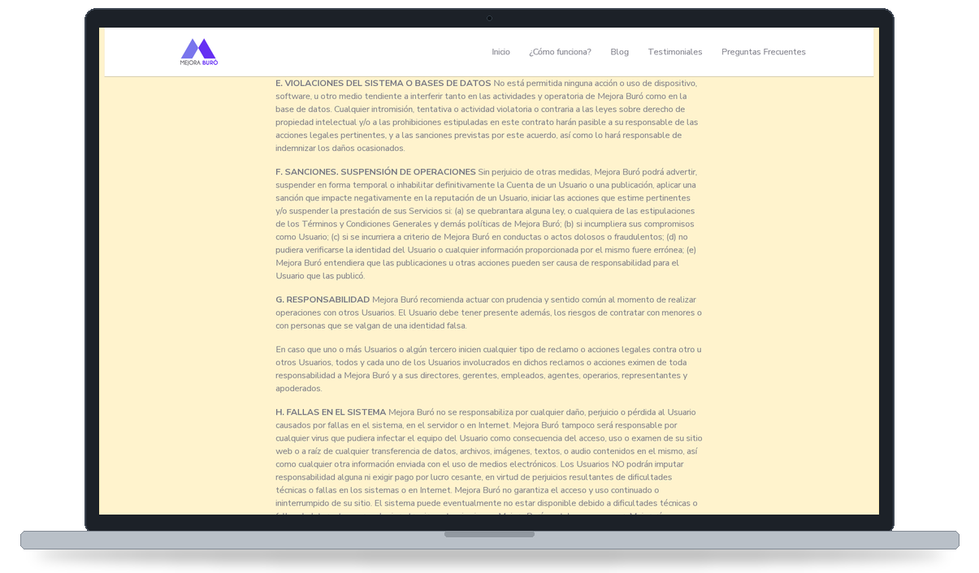
MARCO JURÍDICO & TÉRMINOS
Términos de marketplace ajenos y derechos ARCO presenciales
Incongruencia crítica en los documentos legales publicados que dinamita la credibilidad jurídica.
EVALUACIÓN DE CONSISTENCIA LEGAL
• Términos de Marketplace (UX-006/084): El documento activo en vivo habla literalmente de 'operaciones con otros Usuarios', 'calificaciones recibidas y réplicas', 'inhabilitación de publicaciones' y riesgos de 'contratar con menores'. Es un contrato de compraventa entre particulares tipo Mercado Libre, ajeno por completo al servicio de reestructura de deuda.
• Derechos ARCO presenciales (UX-083): Para revocar consentimiento o ejercer derechos ARCO, el aviso exige acudir presencialmente a recoger solicitud a Reforma 250 (CDMX). Fricción desproporcionada para un servicio digital a nivel nacional.
• Finalidades agrupadas forzadas (UX-081): El aviso incluye publicidad y prospección entre las finalidades necesarias para el cumplimiento del servicio, limitando la libre decisión del usuario.
• Recomendación: Sustituir íntegramente los términos y habilitar trámite de derechos ARCO remoto por correo electrónico.
t2ó × Mejora Buró — Confidencial, uso interno

Slide 20
SECCIÓN 04
HACIA DÓNDE VAMOS
Modelo de madurez digital t2ó, quick wins y plan de acción para transformar el embudo.
t2ó × Mejora Buró — Confidencial, uso interno

Slide 21
PLAN DE OPTIMIZACIÓN
Matriz de Quick Wins vs. Cambios Estructurales
Priorización accionable dividida por esfuerzo técnico y potencial de impacto comercial/legal.
QUICK WINS (BAJO ESFUERZO / ALTO IMPACTO)
1. Casilla de consentimiento visible (UX-136): Eliminar display:none, hacerla requerida y agregar enlace al Aviso contiguo.
2. Sustituir Términos de Marketplace (UX-006): Publicar términos reales de consultoría legal y financiera en lugar de los de compraventa.
3. Corregir select-name y contraste (UX-002/010): Añadir <label for='amount'> y oscurecer el menú superior a ratio >4.5:1.
4. Desactivar alert de afiliados (UX-152): Eliminar el mensaje invasivo 'El cable de Doaff...' que asusta a los usuarios.
5. Enlazar o retirar badge Google (UX-012): Conectar el badge de 4910 reseñas a la ficha real de Google Maps de la empresa.
CAMBIOS ESTRUCTURALES (MEDIO-ALTO IMPACTO)
1. Eliminar cookie vik_user_data (UX-153): Migrar la sesión entre pasos a tokens opacos en backend. Ninguna PII en el cliente.
2. Postbacks anónimos server-to-server (UX-151): Detener el envío de teléfono y correo en URLs GET a Keitaro y Doaffiliate.
3. Rediseño del embudo en 2 pasos (UX-134/135): Anunciar el paso de acreedores desde el inicio, agregar buscador y opción 'Prefiero no responder'.
4. Pantalla de confirmación con SLA (UX-133): Mostrar acuse de recibo, número oficial de WhatsApp de contacto y horario de atención.
5. Banner CMP y auditoría de cookies (UX-150): Bloquear las ~70 cookies de terceros hasta obtener consentimiento explícito.
t2ó × Mejora Buró — Confidencial, uso interno

Slide 22
PLAN DE EJECUCIÓN
Próximos pasos: Hoja de ruta para destrabar el embudo
Plan secuencial para mitigar riesgos legales inmediatos y maximizar la tasa de conversión.
01
02
03
Blindaje Legal & Consentimiento
Semanas 1 y 2
• Restituir casilla de consentimiento: Visible, requerida y vinculada al Aviso de Privacidad.
• Actualizar documentos legales: Reemplazar términos de marketplace por los de asesoría real.
• Retirar cookie con PII: Eliminar vik_user_data para cerrar la fuga hacia scripts de terceros.
• Purgar logos no acreditados: Retirar brand-logos.png del DOM y servidor (ver Anexo A).
Optimización del Embudo & CRO
Semanas 3 y 4
• Transparentar los 2 pasos: Indicar 'Paso 1 de 2: Tus datos' y 'Paso 2 de 2: Tus acreedores'.
• Buscador en acreedores: Permitir filtrar las 43 instituciones y añadir opción 'No lo sé'.
• Acuse y confirmación formal: Pantalla de éxito indicando que el contacto llegará desde el 55 6748 4566.
• Reparar prueba social: Restaurar widget Trustindex o implementar carrusel de casos reales.
Gobernanza & Escalabilidad
Mes 2 en adelante
• Migración de tracking CPL: Implementar conversiones anónimas Server-to-Server sin PII en URL.
• Gestor CMP de cookies: Consentimiento previo para las ~70 etiquetas publicitarias.
• Accesibilidad WCAG 2.2 AA: Corregir foco de teclado, labels y contrastes de navegación.
• Auditar canal de WhatsApp: Establecer SLAs de primer contacto comercial y trazabilidad de leads.
t2ó × Mejora Buró — Confidencial, uso interno

Slide 23

ANEXO A: RIESGO REGULATORIO & JURÍDICO
Logotipos oficiales de CNBV, Buró y CONDUSEF en servidor
Hallazgo [UX-001]: Clasificado como tema regulatorio/legal fuera del flujo visual de conversión UX.
EVIDENCIA TÉCNICA EN CÓDIGO [UX-001]
• Texto en DOM: 'Nuestro Fideicomiso está avalado por:' junto a brand-logos.png.
• Ocultamiento con CSS: Las clases .kc-css-506567 y .kc-css-743817 tienen display: none; en las hojas de estilo reales.
• Visibilidad a usuarios: 0×0 px en pantalla (invisible en desktop y móvil). El impacto visual en conversión es nulo.
• Visibilidad a robots: Cualquier crawler, scraper o auditoría de texto plano lee y procesa el texto de aval oficial.
IMPLICACIÓN LEGAL & RECOMENDACIÓN
• Riesgo de ostentación indebida: La CNBV y CONDUSEF no avalan fideicomisos comerciales de reparación de deuda privada; supervisan entidades financieras reguladas.
• Sanciones potenciales: Mantener logotipos institucionales en el servidor y DOM puede configurar publicidad engañosa bajo Ley de Instituciones de Crédito y PROFECO.
• Acción jurídica recomendada: Canalizar a la Dirección Legal de Baui Solutions S.A. de C.V. para purgar la imagen y el bloque del CMS inmediatamente, salvo que cuenten con contrato fiduciario con registro oficial verificable.
t2ó × Mejora Buró — Confidencial, uso interno

Slide 24
ANEXO B: CANAL DE ATENCIÓN WHATSAPP
Canal conversacional de WhatsApp: NO EVALUABLE
Diseño de prueba con envío real autorizado [UX-140]. Ningún lead recibió contacto en la ventana observada.
Brazo | Lead | Teléfono | Paso 2 (Acreedores) | Hora Envío | Resultado Observado
Brazo A | Amauri | 220 680 6340 | Abandonado tras Paso 1 | 12:01 h (CDMX) | SIN CONTACTO en ventana
Brazo B | Carlos | 55 7900 2713 | Completado con acreedores | 12:50 h (CDMX) | SIN CONTACTO en ventana
CONCLUSIÓN METODOLÓGICA
• Clasificación formal: El canal conversacional queda como 'No evaluable'.
• Variables controladas: Mismo rango ($21k-$40k), día hábil y dentro de su horario publicado ('lunes a viernes de 9 a 7pm').
• Rigor de reporte: La falta de contacto no prueba que nunca atiendan, solo que no respondieron en la ventana observada.
PENDIENTES DE VALIDAR CON EL CLIENTE
• Tipo de ruteo: ¿El primer contacto es manual por asesores o mediante bot automatizado?
• Acuerdo de Nivel de Servicio (SLA): ¿Cuál es el tiempo promedio de respuesta tras la recepción del lead?
• Tasa de pérdida comercial: ¿Qué porcentaje de leads queda sin contactar por saturación o descarte algorítmico?
t2ó × Mejora Buró — Confidencial, uso interno

